Slide 1
Tam sayılar cümlesinde bölme
Tanım 1: a,b є Z ve a≠0 olsun. B=ax olacak şekilde biçimde bir x tamsayısı varsa, a’ya b ‘nin bir çarpanı, x sayısına b’nin a’ya bölümü denir ve x=b:a yazılır.
A sayısı b’nin bir çarpanı ise b sayısı a sayısına bölünebiliyor denir ve a|b olarak anlatılır.
1.teorem: a,b,c,x,y є Z olsun.
(a|b ve a|c) => a|(bx+cy)
2. teorem: a,b є Z olsun.
(a|b ve b|a) => (b=a veya b=-a)
3. teorem: x,y,z є Z, [x|y ve y|z)=> x|z ‘dir.

Slide 2
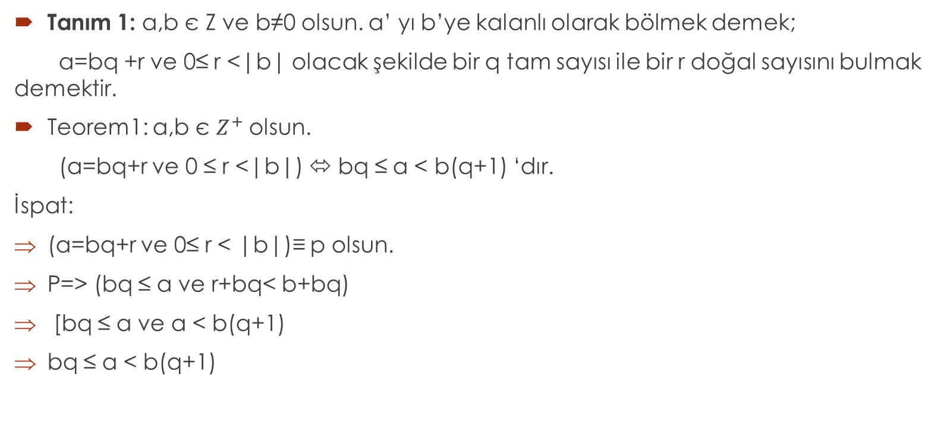
Tam sayılar cümlesinde kalanlı bölme
Tanım 1: a,b є Z ve b≠0 olsun. a’ yı b’ye kalanlı olarak bölmek demek;
a=bq +r ve 0≤ r <|b| olacak şekilde bir q tam sayısı ile bir r doğal sayısını bulmak demektir.
Teorem1: a,b є $Z^{+}$ olsun.
(a=bq+r ve 0 ≤ r <|b|) ⬄ bq ≤ a < b(q+1) ‘dır.
İspat:
(a=bq+r ve 0≤ r < |b|)≡ p olsun.
P=> (bq ≤ a ve r+bq< b+bq)
[bq ≤ a ve a < b(q+1)
bq ≤ a < b(q+1)

Slide 3
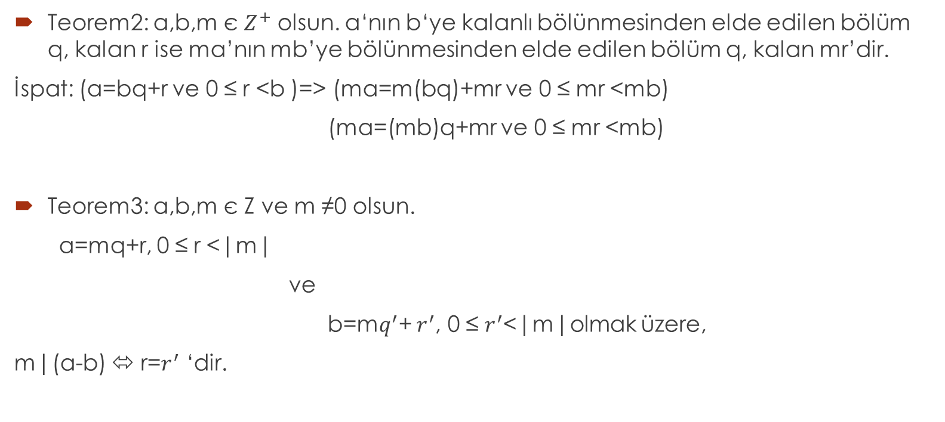
Tam sayılar cümlesinde kalanlı bölme
Teorem2: a,b,m є $Z^{+}$ olsun. a‘nın b‘ye kalanlı bölünmesinden elde edilen bölüm q, kalan r ise ma’nın mb’ye bölünmesinden elde edilen bölüm q, kalan mr’dir.
İspat: (a=bq+r ve 0 ≤ r <b )=> (ma=m(bq)+mr ve 0 ≤ mr <mb)
(ma=(mb)q+mr ve 0 ≤ mr <mb)
Teorem3: a,b,m є Z ve m ≠0 olsun.
a=mq+r, 0 ≤ r <|m|
ve
b=m$q^{′}$+ $r^{′}$, 0 ≤ $r^{′}$<|m|olmak üzere,
m|(a-b) ⬄ r=$r^{′}$ ‘dir.

Slide 4
Bir tam sayının bölenleri
Herhangi bir a tamsayısı verilmiş olsun. a=0 ise sıfırdan farklı her tam sayı a nın bir bölenidir. a ≠0 ise -1,1,-a,a sayılarından biri a nın bir bölenidir. Eğer varsa a nın bunlardan başka bölenleri,
-(a-1), -(a-2),.., -3,-2, 2, 3,…, (a-1) sayılarından biridir. Bunlardan hangisinin a nın böleni olduğu sonlu sayıda işlem sonucunda kolaylıkla ortaya çıkar.
Bir a tamsayısının bölenlerinin cümlesi {B(a)} ile gösterilir. Buna göre;
{B(8)}={-8, -4, -2, -1, 1, 2, 4, 8} ‘dir.

Slide 5
Tam sayıların ortak böleni
Tanım: Sıfırdan farklı iki a ve b tam sayısının her ikisini tam bölen bir x tam sayısına bu sayıların ortak bir böleni denir.
a ve b tam sayılarının ortak bölenlerinin cümlesi {OB(a,b)} biçiminde gösterilir. Tanıma göre;
{OB(a,b)}= {B(a)} {B(b)} ‘dir.

Slide 6
Tam sayıların ortak bölenlerinin en büyüğü
Tanım: En az biri sıfırdan farklı iki tam sayı a ve b olsun. a ve b nin ortak bölenlerinin cümlesinin en büyük elemanına a ve b nin ortak bölenlerinin en büyüğü denir.
a ve b nin ortak bölenlerinin en büyüğü,
OBEB(a,b) biçiminde gösterilir.
Teorem1: OBEB(a,b)=OBEB(|a|,|b|)’dir.
Teorem2: a=b ise OBEB(a,b)=a=b ‘dir.
Örnek;
-118 ve 26 sayılarının OBEB nedir?
Çözüm;
OBEB(-118, 26)=OBEB(118,26)’dır.
OBEB(118,26)=2

Slide 7
Tam sayıların ortak bölenlerinin en büyüğü
Teorem3= En az biri sıfırdan farklı olan iki tam sayı a ve b olsun.
OBEB(a,b)=OBEB(b,a)’dır.
OBEB(a,b)=1 ise OBEB(ma,mb)=m’dir.
b|a ise OBEB(a,b)=|b| dir.
a≠0 ise OBEB(a,a)=|a| dır.
OBEB(a,1)=1 dir.
OBEB(a,b)=d ise OBEB(a:d, b:d)=1’dir.

Slide 8
Aralarında asal sayılar
En az biri sıfırdan farklı olan a ve b tam sayılarının ortak bölenlerinin en büyüğü 1 ise bu iki sayıya aralarında asal sayılar denir.
Örnek; OBEB(9,16)=1 dir. 9 ve 16 sayıları aralarında asal sayılardır.
a,b,c tam sayılar olsun. OBEB(a,c)=1 ve OBEB(b,c)=1 ise OBEB(ab,c)=1’dir.
a,b,n є Z olsun. a|n, b|n ve OBEB(a,b)=1 ise (ab)|n’dir.
(Gauss Teoremi): a,b ve c tam sayılar olsun
A|(bc) ve (a,b)=1 ise a|c’dir.

Slide 9
Bir tam sayının katları
a є Z-{0} ve n є Z olduğuna göre, na tam sayısına a nın n katı denir.
a nın bütün katlarının cümlesi {K(a)} ile gösterilir.
{K(a)}={…, -2a,-a,0,a,2a,3a} ‘dır.
Örnek; 2, 3, -2 sayılarının her birinin katlarının cümlesini yazınız.
Çözüm: {K(2)}={…,-3.2, -2.2, -1.2,0, 1.2, 2.2,..,-6, -4, -2, 0, 2, 4, 6}’dır.
{K(3)}={…,-9,-6,-3,0,3,6,9} ve
{K(-2)}={6,4,2,0,-2,-4,-6}’dır.
!! {K(2)}={K(-2)}

Slide 10
Tam sayıların ortak katları
Tanım: Her ikisi sıfırdan farklı olan a ve b tam sayılarından her ikisinin katı olan bir tam sayıya bu sayıların ortak bir katı denir.
a ve b tam sayılarının ortak katlarının cümlesi {OK(a,b)} biçiminde gösterilir.
{OK(a,b)}= {K(a)} {K(b)} ‘dir

Slide 11
Tam sayıların ortak katlarının en küçüğü
Tanım: Sıfırdan farklı a ve b tam sayılarının pozitif ortak katlarının cümlesinin en küçük elemanı vardır. Bu elemana a ve b nin ortak katlarının en küçüğü denir.
OKEK(a,b) şeklinde gösterilir.
OKEK(a,b)=OKEK(a,-b)=OKEK(-a,b)=OKEK(-a,-b) ‘dir.
OBEB(a,b)=1 ⬄ OKEK(a,b)=|ab|’dir.
m є Z ise OKEK(ma,mb)=|m|OKEK(a,b)’dir.
b|a ise OKEK(a,b)=|a|’dır.
OKEK(a,a)=|a|’dır.
OKEK(1,a)=|a|’dır.
x|a ve x|b ise OKEK(a:x, b:x)=OKEK(a,b) : |x|’dir.

Slide 12
OBEB-OKEK
OBEB ≤ Sayılar ≤ OKEK
Ardışık sayılarda OBEB=1
Ardışık tek sayılarda OBEB=1
Ardışık çift sayılarda, OBEB=2
Ardışık 7 nin katı sayılarda OBEB=7
a ve b sayma sayıları için ;
a*b=OBEB*OKEK
Aralarında asal sayılar için;
OBEB=1;
OKEK=a*b(bu iki sayı için)

Slide 13
Alıştırmalar
Soru 1: 36 ve 54 sayılarının OBEB=?
OBEB(pozitif ortak bölenlerinin en büyüğü)=
36 ve 54 sayılarının pozitif bölenleri= 1,2,3,6,9,18
Soru 2: 30 ve 45 sayılarının OKEK=?
OKEK(pozitif ortak katlarının en küçüğü)=
30 ve 45 sayılarının ortak katları= 90, 180, 270…

Slide 14

Alıştırmalar
Soru 3: p,q,r asal sayılar olmak üzere,
x=$p^{3}$+$q^{2}$
y=$p^{2}\text{+}q^{3}$ sayılarının OBEB’inin OKEK’ine oranı nedir?
Çözüm 3:
OBEB(x,y)=$p^{2}∗q^{2}$
OKEK(x,y)=$p^{3}∗q^{3}$
OKEK(x,y)/OBEB(x,y)=p*q

Slide 15
Alıştırmalar
Soru 4: Çarpımları 600 olan iki doğal sayının OKEK=60 ise OBEB=?
Çözüm 4:
a*b=OBEB*OKEK formülünden
600=?*60 => ?=10
Soru 5: Birbirinden farklı iki doğal sayının OBEB=36 ise, bu sayıların toplamı en az kaçtır?
Çözüm 5:
36x ve 36y x=1 y=2 için 36+72=108
Soru 6: a ve b birer doğal sayıdır.
OBEB(a,b)=12,
OKEK(a,b)=240 olduğuna göre a+b toplamı en az kaçtır?
Çözüm 6:
12x * 12y=12*240
X*y=20 => (4,5) olabilir. 12*(x+y)=108

Slide 16
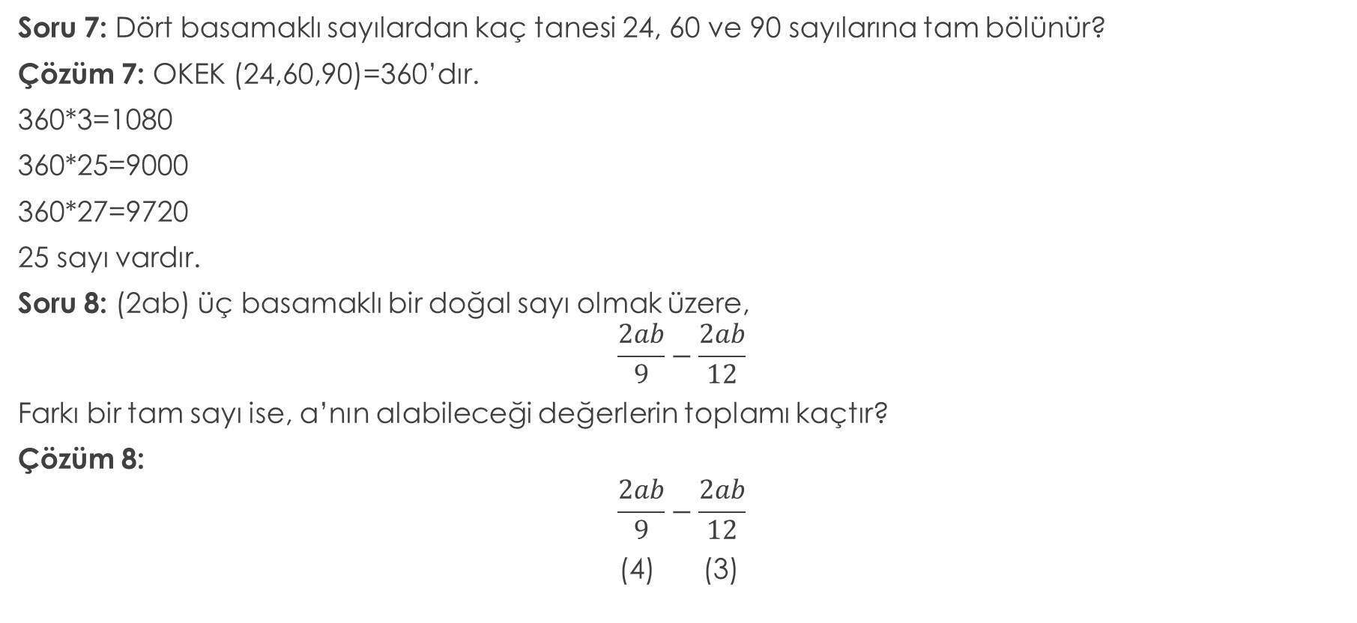
Alıştırmalar
Soru 7: Dört basamaklı sayılardan kaç tanesi 24, 60 ve 90 sayılarına tam bölünür?
Çözüm 7: OKEK (24,60,90)=360’dır.
360*3=1080
360*25=9000
360*27=9720
25 sayı vardır.
Soru 8: (2ab) üç basamaklı bir doğal sayı olmak üzere,
$$\frac{2ab}{9}−\frac{2ab}{12}$$
Farkı bir tam sayı ise, a’nın alabileceği değerlerin toplamı kaçtır?
Çözüm 8:
$$\frac{2ab}{9}−\frac{2ab}{12}$$
(4) (3)

Slide 17
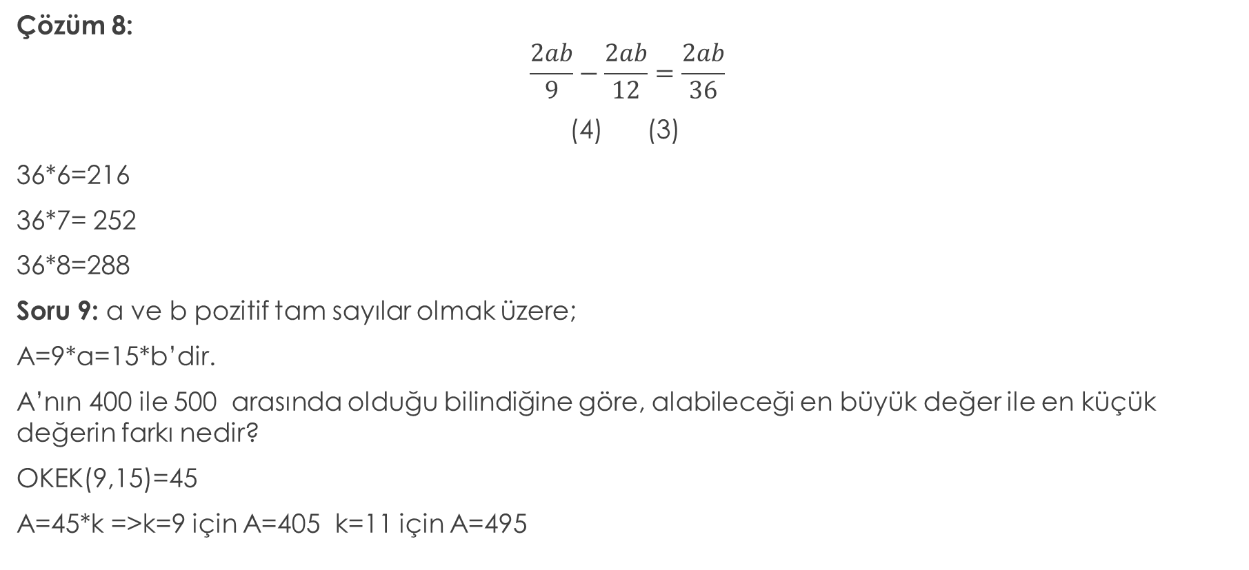
Alıştırmalar
Çözüm 8:
$$\frac{2ab}{9}−\frac{2ab}{12}=\frac{2ab}{36}$$
(4) (3)
36*6=216
36*7= 252
36*8=288
Soru 9: a ve b pozitif tam sayılar olmak üzere;
A=9*a=15*b’dir.
A’nın 400 ile 500 arasında olduğu bilindiğine göre, alabileceği en büyük değer ile en küçük değerin farkı nedir?
OKEK(9,15)=45
A=45*k =>k=9 için A=405 k=11 için A=495

Slide 18
Alıştırmalar
Soru 10: x,y,z pozitif tam sayılar olmak üzere,
A+2=12x+3=20y+3=30z+3 ise A’nın en küçük değeri nedir?
Çözüm 10:
A+2-3=12x=20y=30z ‘dir
A-1=12x=20y=30z
OKEK(12,20,30)=60 A-1=60=>A=61
Soru 11: x,y,z pozitif tam sayılar olmak üzere,
A= 12x+3=20y+11=30z+21 ise, A’nın en küçük değeri nedir?
Çözüm 11:
A+9=12x+12=20y+20=30z+30
OKEK(12,20,30)=60 A=51

Slide 19
Alıştırmalar
Soru 12: Bir kumaş parçası her biri 6 metre olan parçalara ayrıldığında hiç kumaş artmıyor. Aynı kumaş parçası 14 m uzunluğunda parçalara ayrıldığında da kumaş artmadığına göre, uzunluğu en az kaç m’dir?
Çözüm 12:
OKEK(6,14)=42
Soru 13: Seda çiçeklerini altışarlı, sekizerli ve onikişerli demetler yaptığında her defasında 5 çiçek artmaktadır. Buna göre Seda’nın en az kaç çiçeği vardır?
Çözüm 13:
OKEK(6,8,12)=24+5=29
Soru 14: Bir dersanede öğrencilerin sayısının 1400 ile 1600 arasında olduğu bilinmektedir. 18 kişilik sınıflar oluşturulunca 7, 24 kişilik sınıflar oluşturulunca 13, 32 kişilik sınıflar oluşturulunca 21 öğrenci açıkta kaldığına göre, dersanenin mevcutu nedir?
S=18x+7=24y+13=32z+21
S+11=18x+18=24y+24=32z+32 OKEK(18,24,32)= 288k
k=5 ise 1440 olur. S= 1429

Slide 20
Alıştırmalar
Soru 15: İki koşucu bir dairesel pisti 42 ve 60 sn de koşmaktadır. Aynı anda aynı yerden koşmaya başlayan koşucuların koşmaya başladıktan sonraki 4. karşılaşmaları kaç dk sonra gerçekleşir?
Çözüm 15:
OKEK(42,60)=420
420*4/60=28 dk sonra
Soru 16: Uzunluğu 24 cm, genişliği 20 cm olan taşlarla kare yapılabilmesi için en az kaç taş gereklidir?
Çözüm 16: OKEK(24,20)=120 ise 120/(24*20)=30
Soru 17: Üç farklı ayrıtının uzunlukları 5,12 ve 15 cm olan dikdörtgenler prizması biçimindeki kutularla bir küp yapılacaktır. Buna göre, en az kaç kutu kullanılmalıdır?
Çözüm 17: OKEK(5,12,15)=60 Kutu sayısı=60*60*60/(5*12*15)=240

Slide 21
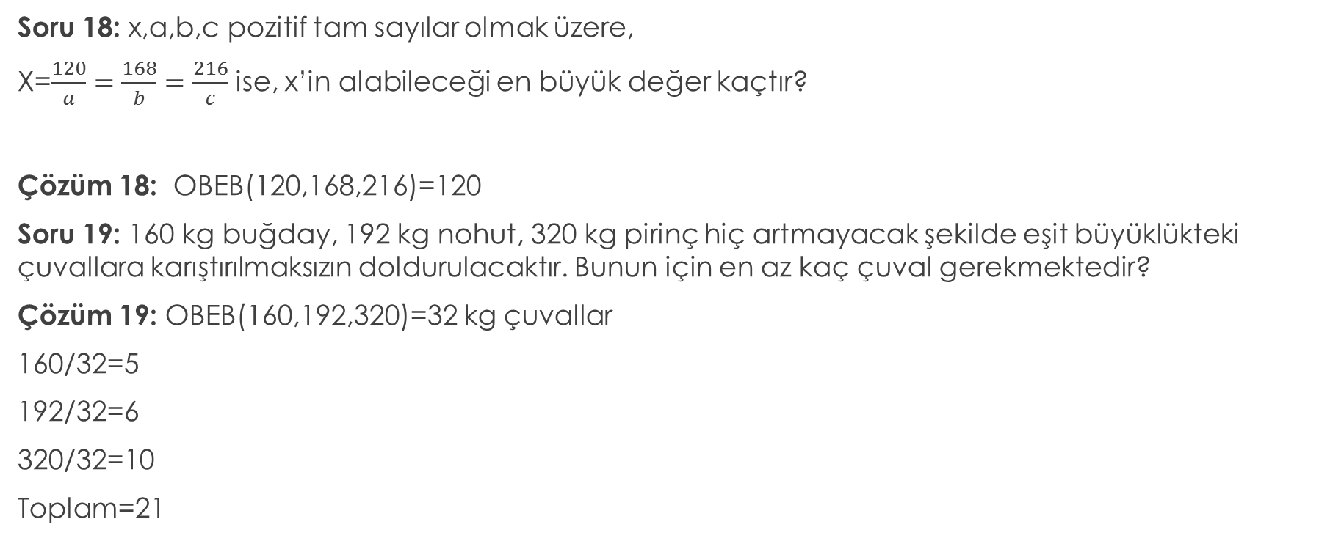
Alıştırmalar
Soru 18: x,a,b,c pozitif tam sayılar olmak üzere,
X=$\frac{120}{a}=\frac{168}{b}=\frac{216}{c}$ ise, x’in alabileceği en büyük değer kaçtır?
Çözüm 18: OBEB(120,168,216)=120
Soru 19: 160 kg buğday, 192 kg nohut, 320 kg pirinç hiç artmayacak şekilde eşit büyüklükteki çuvallara karıştırılmaksızın doldurulacaktır. Bunun için en az kaç çuval gerekmektedir?
Çözüm 19: OBEB(160,192,320)=32 kg çuvallar
160/32=5
192/32=6
320/32=10
Toplam=21

Slide 22
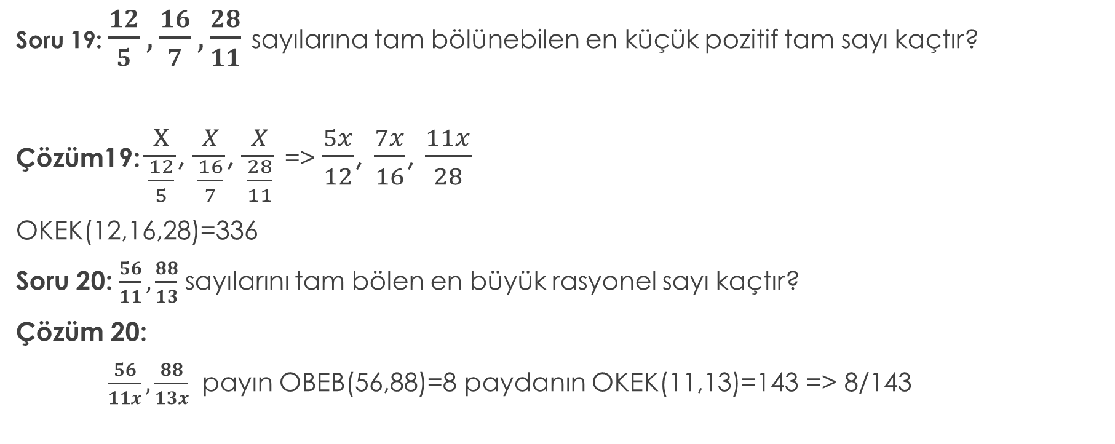
Alıştırmalar
Soru 19: $\frac{12}{5}, \frac{16}{7}, \frac{28}{11}$ sayılarına tam bölünebilen en küçük pozitif tam sayı kaçtır?
Çözüm19: $\frac{X}{\frac{12}{5}}$, $\frac{X}{\frac{16}{7}}$, $\frac{X}{\frac{28}{11}}$ => $\frac{5x}{12}$, $\frac{7x}{16}$, $\frac{11x}{28}$
OKEK(12,16,28)=336
Soru 20: $\frac{56}{11}, \frac{88}{13}$ sayılarını tam bölen en büyük rasyonel sayı kaçtır?
Çözüm 20:
$\frac{56}{11x}, \frac{88}{13x}$ payın OBEB(56,88)=8 paydanın OKEK(11,13)=143 => 8/143

Slide 23
Alıştırmalar
Soru 21: Kenar uzunlukları 28 m, 49 m ve 70 m. Olan üçgen şeklindeki bir bahçenin çevresine, her köşesinde bir ağaç bulunmak koşuyla, mümkün olduğu kadar geniş ve eşit aralıklarla kaç ağaç dikilir?
EBOB(28,49,70)=7=> 7 m. Aralıklarla dikilecek.
Toplam=21 ağaç
28
49
70

